Slide 1

Elaboración Empaque
Camilo Andres Delgado Ochoa

Slide 2

Introducción
Sunday Sabana es una empresa que nace a cargo de la señora Luz Helena Torres de un proyecto de emprendimiento “Chía emprende” del municipio de Chía-Cundinamarca con el acompañamiento de la Alcaldía con el fin de implementar una nueva unidad de negocio, con la colaboración de más de 30 emprendedores todos residentes del municipio.

Slide 3
Descripción del problema
Este proyecto tiene como objeto social principal el comercio y elaboración semi industrial, al por mayor y detal de helados artesanales. Este proyecto manifiesta múltiples debilidades y requiere del apoyo de expertos en marketing:
Empaque del producto
Almacenamiento del producto
Proveedores materia prima e insumos

Slide 4

Pregunta problema
¿Cuáles son los atributos que debe tener un diseño de empaque exitoso para el emprendimiento Sunday Sabana?

Slide 5

Objetivo general
Diseñar un empaque innovador y práctico para los productos Helados Artesanales de SUNDAY SABANA, Proyecto de Emprendimiento del Programa “Chía Emprende” de la Secretaría de Desarrollo de la Alcaldía del Municipio de Chía - Cundinamarca.

Slide 6
Objetivos específicos
Realizar un análisis del entorno interno y externo del emprendimiento Sunday Sabana.
Implementar en el proyecto actual el aporte de manual de marca del proyecto de práctica social del semestre 2018-02 para el emprendimiento en cuestión.
Plantear los atributos que requiere un diseño de empaque para los productos de Sunday Sabana con el fin de lograr distinción y rentabilidad respecto a lo existente en el mercado.

Slide 7
Fuentes primarias
Con el fin de comprender y describir de primera mano la percepción que tienen los actuales y potenciales clientes sobre el diseño actual del empaque y proyectar un diseño más llamativo y pertinente para el segmento, se decidió realizar una encuesta. La encuesta fue aplicada directamente en la feria en la que participa el emprendimiento y los criterios de inclusión de la muestra fueron: personas que se acercaran a comprar el producto (ya fuera que terminaran comprando o sólo preguntando por el mismo). El tipo de muestreo seleccionado fue a conveniencia.

Slide 8
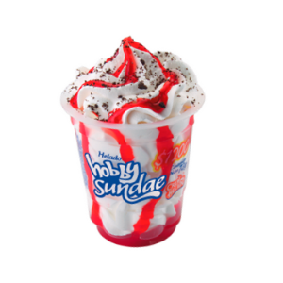
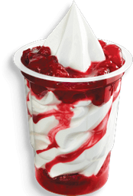
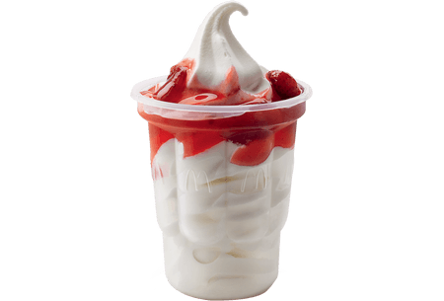
Fuentes secundarias
Se recolecto información relacionada con los empaques de la competencia para su comparativa, y de esta manera se realizo un análisis para determinar las características de los empaques actuales.

Slide 9
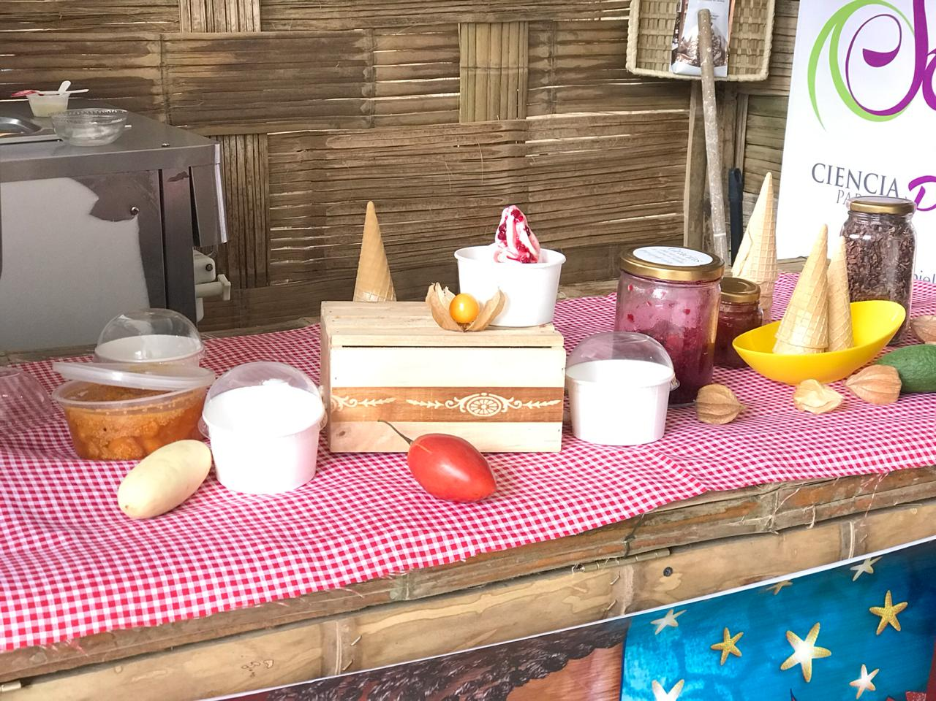
Diseño del empaque
  Prototipo
Vaso personalizado de cartón biodegradable con tapa tipo domo opcional.
Ese vaso está diseñado principalmente para satisfacer cualquier servicio de nuestra clientela bien sea para llevar o necesidad de almacenamiento, es ideal para el congelamiento o refrigeración. Adicionalmente se pueden utilizar con tapa tipo domo para transportar fácilmente o utilizar con tapas de papel para evitar derrames.
Busca comunicar que es un helado con alta preparación, con elegancia y sobre todo que es fresco y natural, incorporando el nombre de la marca en su envase.

Slide 10
Características
Acabado mate altamente personalizable
Ideal para servir helados, yogurt frío y alimentos refrigerados
Excelente opción en servicios para llevar
Incluye borde enrollado que brinda comodidad y libre de derrames
Diseño apilable que brinda un espacio de almacenamiento óptimo
Convenientemente desechable para una fácil limpieza
Perfecto para heladerías y puntos de venta

Slide 11
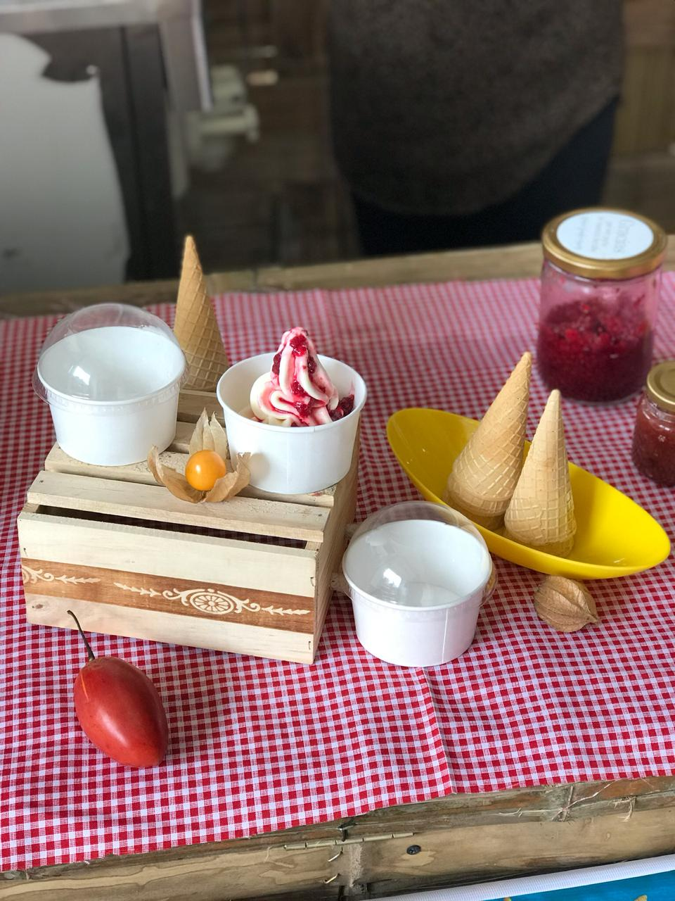
Contenido
80g de base helado Sundae de Papayuela + salsas + toppings

Slide 12
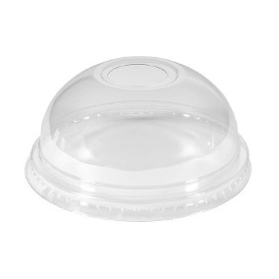
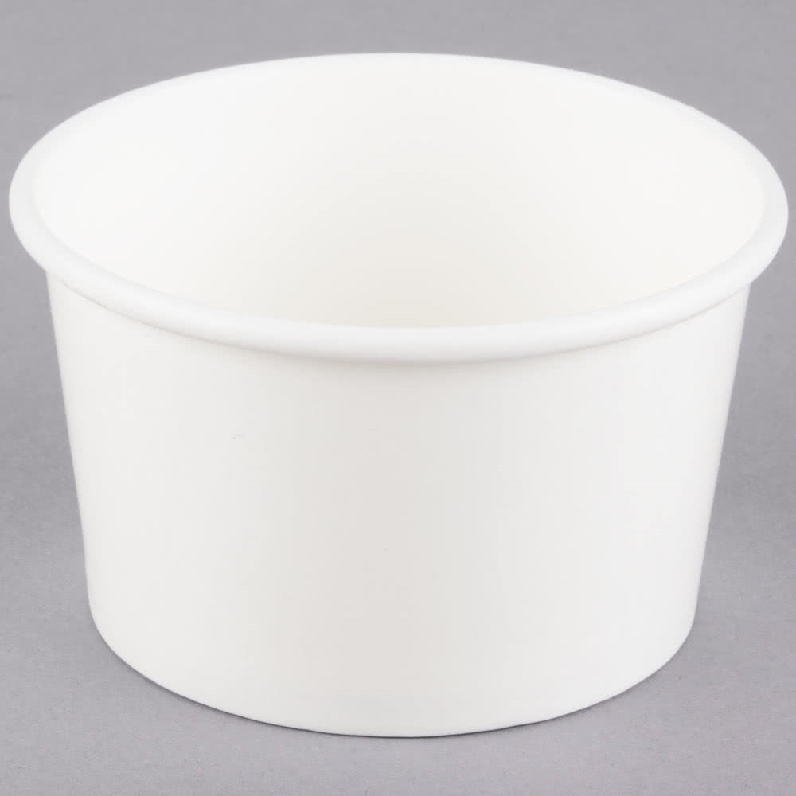
Material
Vaso Cartón blanco 6oz biodegradable y tapa plástica tipo domo.
Material virgen, impermeable interna y externamente lámina resistente a la humedad color blanco con presentaciones de acuerdo a las necesidades de los consumidores.

Slide 13
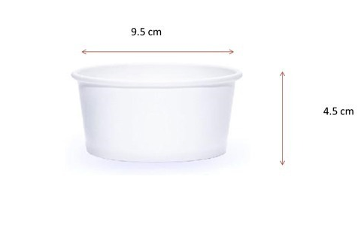
Medidas/capacidad
Diámetro superior: 9.5 cm. Altura: 4,5 cm. Diámetro inferior: 7.5 cm.
6OZ/177ml.

Slide 14
Embalaje
El embalaje del producto, es un vaso de cartón biodegradable de tamaño 6 oz con tapa tipo domo (opcional) para una capacidad de helado de 80 g
Tamaño | Capacidad | Empaque caja | Empaque bolsa | Impresión Opcional
Vaso cartón blanco 6 onzas | 177 ml | 1000 | 25 | Serigrafía, Planta, Offset
Tapa domo plástico 6 onzas | N/A | 500 | 50 | N/A

Slide 15
Costos
El costo de cada unidad de vaso blanco cartón biodegradable 6oz es de $212C/U
El costo de cada unidad de tapa tipo domo transparente para vaso 6oz es de $236C/U
De acuerdo con estos costos, es más beneficioso para la compañía la implementación de este empaque, debido a que su precio de costo es mucho menor al del empaque actual.

Slide 16


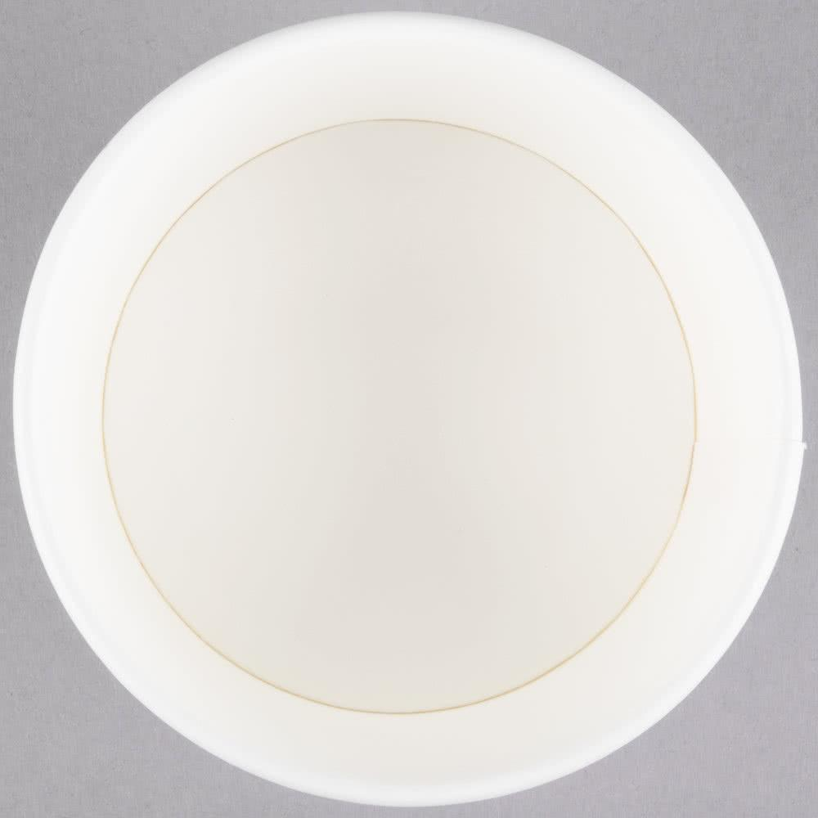
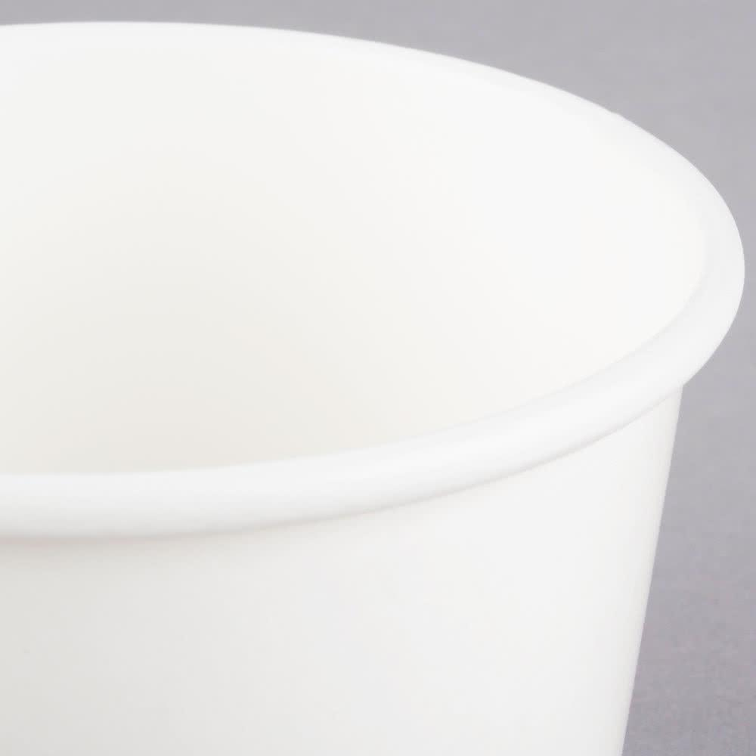
Diseño

Slide 17
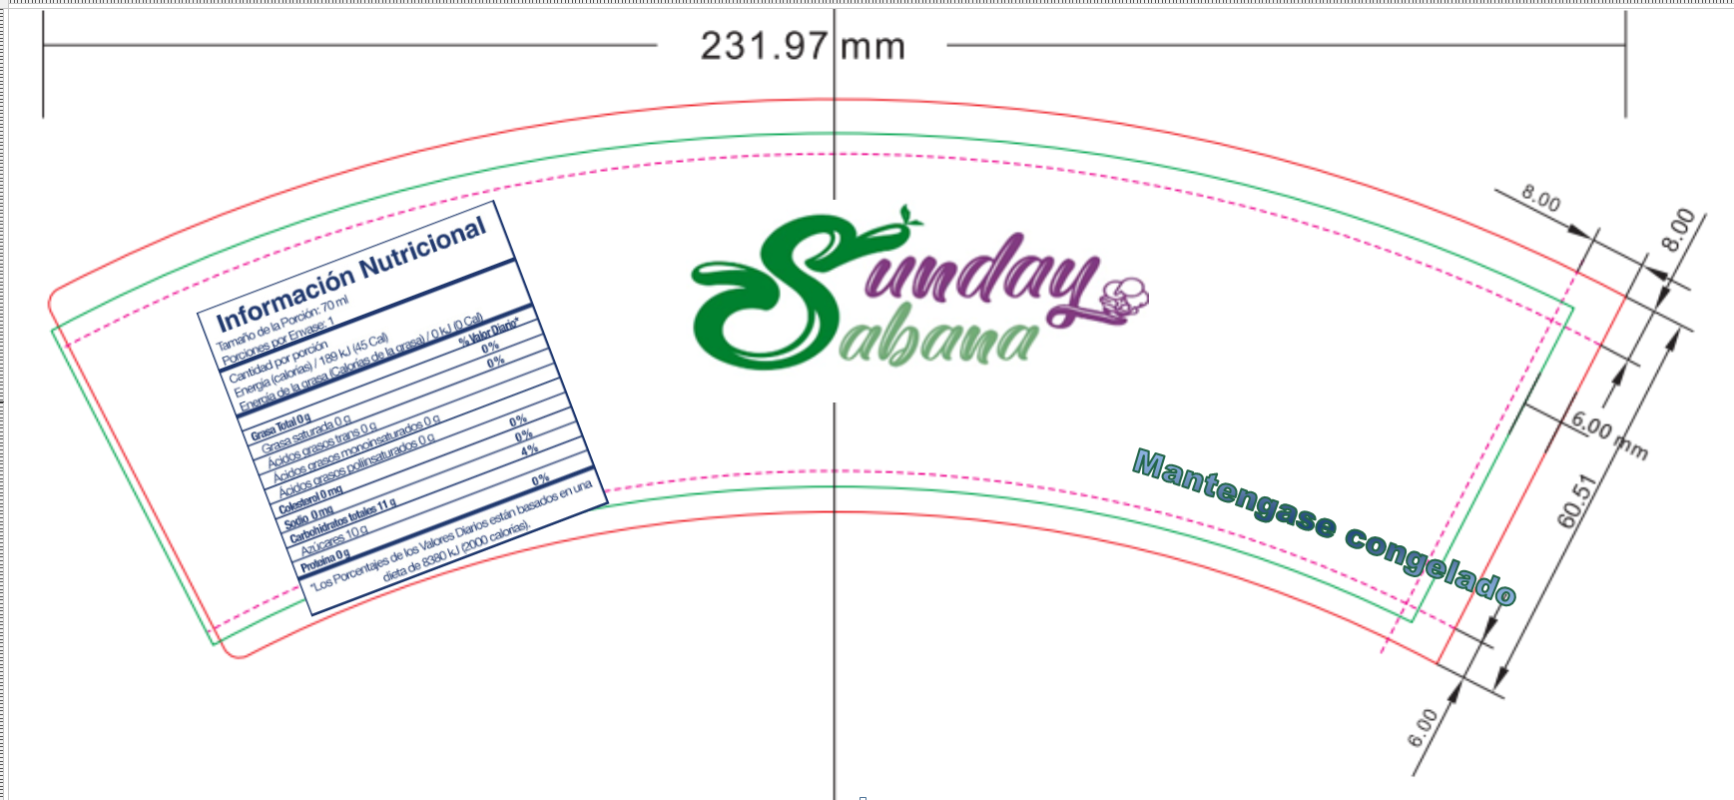
Diseño Rotulo
En el rótulo de los helados debe incluirse la frase, si se aplica, “Manténgase congelado”
Nombre de la marca
Proveedores
Tabla de ingredientes
Advertencias de consumo

Slide 18
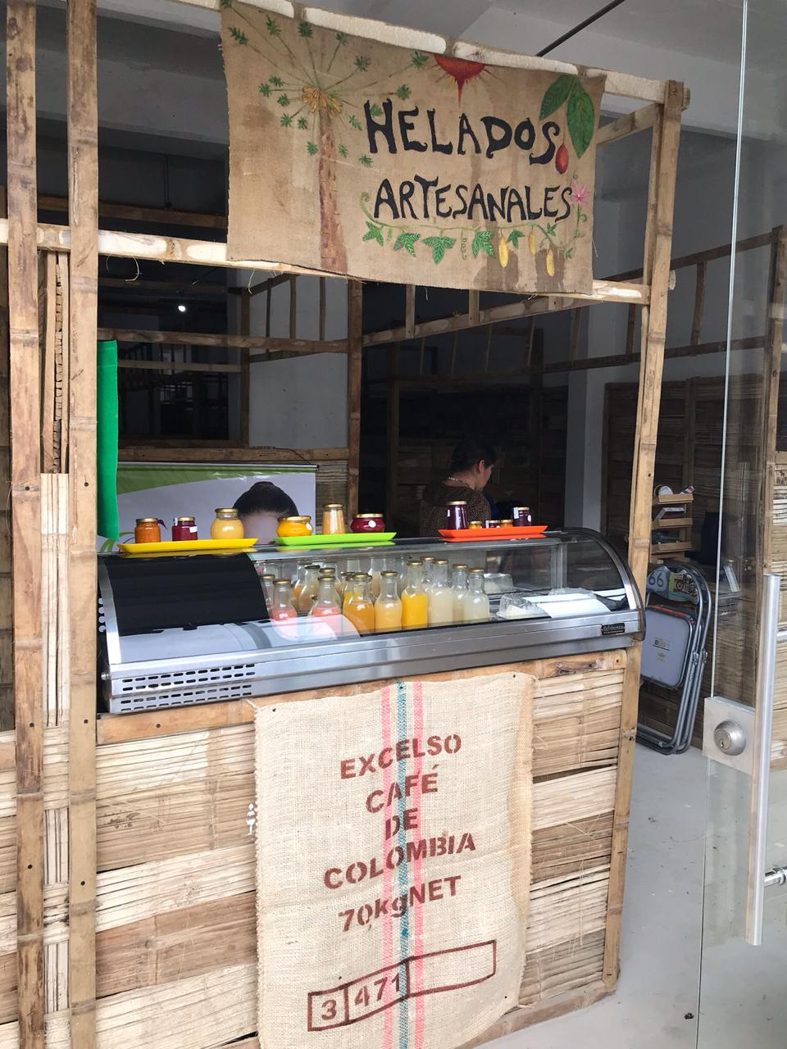
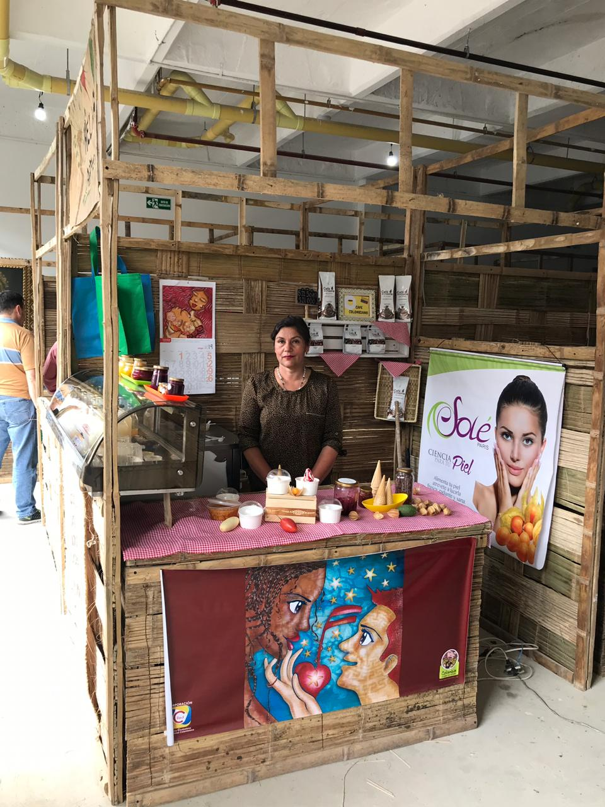
Feria Artesanal

Slide 19

Gracias

